Slide 1

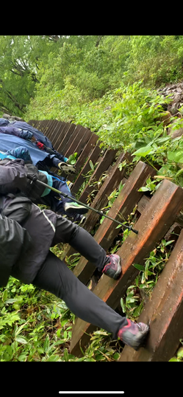

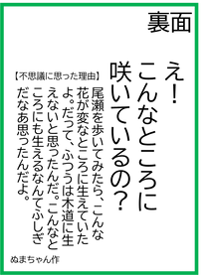
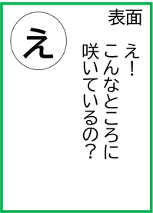
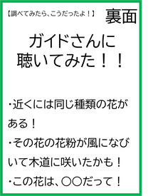
WS02【事後学習用ワークシート】全４P
尾瀬ネイチャーラーニング（小学校用）
1
事後学習 ワークシート
氏名（ ）
【事後学習で行うこと】
・現地学習で発見した不思議をもとに、カルタの表面と裏面のアイディアを出してみよう。
・サンプルを見て、自分のイメージをふくらませましょう。
・本ワークブックの２ページ目以降に自分のアイディアをまとめていきましょう。
・これまでのワークシートも使用します。手元に用意しておきましょう。
サンプル
同じ写真でも、いろいろ考えられるね
ど
どんな音が鳴っているかな、
この木道！
い
いままで何人、何千人、
歩いてきたの？
ぴちゃぴちゃ、ずんずん、とんとん、きゅっきゅっ、ひゅーひゅー、わいわい、しとしと、木道を歩いていて耳を澄ますといろいろな音が聞こえてきたよ。濡れている木道と乾いている木道で音が違うのかなあ。
尾瀬に来る人は、必ずこの木道を歩く。
これまでこの木道を歩いた人は、何人くらい、いや
何千人くらい、いや何千万？何億？どれくらいなの？
ち
ちゃいろの木道、
ちゃいろは世界に何種類？
げ
ゲームの世界だと、
レベルは１０アップするくらい
歩いたかな？
茶色は茶色だけど、少しずつ違う。ぼくらは、
同じ色として茶色というけど、茶色にはいろいろ
種類がある。こげ茶色、まっ茶いろ、、、
ほかには「○○茶色」があるのか？
たくさん歩いた。たくさん人にあいさつできた。
たくさん記録もした。たくさんた不思議を発見できた。
ぼくは１０もレベルアップできた気持ちがしているよ！
あれ、尾瀬をテーマにしたゲームって、発売されているのかな？
取り札
読み札

Slide 2
（現地学習の振り返り＆）
不思議を絞ろう
2
・現地学習を振り返って、不思議に思ったことを書き出してみよう
・不思議に対して明らかにする方法や内容を考えてみましょう
「不思議」を絞る
どんな不思議？ ※写真もあれば、その説明 | 気になった理由・面白いと思った理由・ 自分の推しポイント（紹介したい想い）
（例）湿原で、見えないカエルのなき声。どこでないている？？ 何匹いる？種類は？ | 湿原の場所で、目には見えないけどカエルのなき声がなっていて、ぼくたちのことを受け入れてくれたような 気がしたから
検討する
どう調べたら 明らかになりそう？ | 具体的に調べる方法・誰に協力してもらうか
□本・図鑑で調べてみる □もう一度尾瀬を歩いてみる □ガイドさんに聴いてみる □計算してみる □インターネットで調べてみる □友達に相談してみる・意見交換してみる □先生に聴いてみる □保護者に相談してみる □その他（ ）

Slide 3
不思議を
明らかにしよう
3
・自分で決めた「不思議」を自分の力で調べてみましょう
・わかったことやわからなかったことを書き出してみましょう
調べてみてわかったこと・わからなかったこと
わかったこと | わからなかったこと
※もし調べてみて、“結果的に明らかにならなかったりしても構いません。
世の中には、大人でも明らかにできていないこと（＝答えがないこと）に溢れています。
明らかにしてみようとする姿勢が、何よりも大切なのです。

Slide 4
カルタの
原案をつくろう
4
・これまでの情報を確認しながら、カルタのデザインを考えてみよう
・色鉛筆などで自由に表現していきましょう
・どんなことを書いたらいいかわからなくなったら、このワークシートの１ページ目のサンプルを見てみよう
・デザインが完成したら実際のカルタを製作してみよう。完成まであと少し！
読み札
取り札
読み札
表面
裏面
【不思議に思ったところ・想い・
どこが気になったのかの紹介】
【説明文】
【ひともじ】
イラスト
【自分の名前】
取り札
【説明文】
表面
【調べた方法】
裏面
【ひともじ】
【わかったこと】
・
・
・

